Slide 1
Kryoprezervace
Doc. Ing. Irena Kratochvílová, Ph.D.
Fyzikální ústav AV ČR

Slide 2
Úvod - kryoprezervace
Kryoprezervace = uchování buněk ,tkání pomocí nízkých teplot
Postup
  Inkubace vzorku v médiu obsahujícím kryoprotektanty
  Zmrazení vhodnou rychlostí („slow-freezing“ nebo „vitrifikace“)
  na ≤ -80°C
  Rozmrazení, odstranění kryoprotektantů
Využití: časově neomezené skladování biologického materiálu
  Buněčné linie
  Spermie, vajíčka, embrya ( → asistovaná reprodukce)
  Některé tkáně
Notes:
Zavest CPA, DMSO vs Me2SO

Slide 3
Motivace pro zdokonalování kryoprezervace
Úskalí kryoprez. procesu
  Osmotický stres, dehydratace
  Mechanické poškození buněk/tkání krystaly ledu
  Toxicita kryoprotektantů
Prostor pro výzkum/vývoj
  Lepší pochopení mechanismu působení kryoprotektantů
  Lepší popis následků kryoprezervace na stav buněk
  Vývoj lepších kryoprotektantů a kryopr. postupů
  Objemové škálování kryoprezervace (buňky → orgány)
Notes:
Zavest CPA, DMSO vs Me2SO

Slide 4
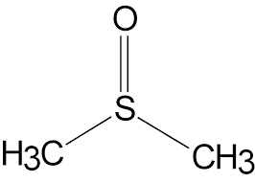
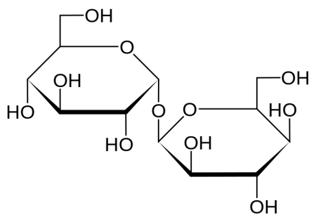
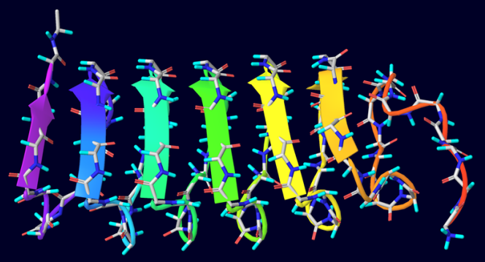
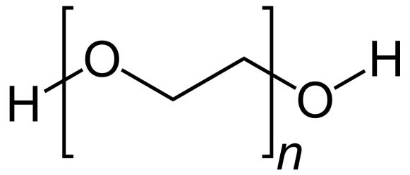
Kryoprotektanty
Látky s odlišným mechanismem ovlivňování mrznutí vody a stavu buněk
  Dimethyl sulfoxid (DMSO)
    polární aprotické rozpouštědlo
    nízký bod tuhnutí vodného roztoku
  Trehalosa
    Disacharid
    Přírodní kryoprotektant
  Antifreeze protein ApAFP752
    Velká biomolekula ( ~20 kDa)
    Zůstává vně buněk (extracelulární)
  Polyethylen glykol (PEG), MW 1500
    Extracelulární polymer
Notes:
-“we compared behaviour of such different agents because we also needed to see what kind of information some of our methods are able to give us“
-“these are diverse substances with diverse mechansims of action, and we were curious to see how this translates into results from the various methods that we employed to study them“.
-pripadne ještě uvest ze trehalosa dela skla (ale to DMSO asi taky), a PEG je osmolyt (ale to je asi trehalosa taky)

Slide 5
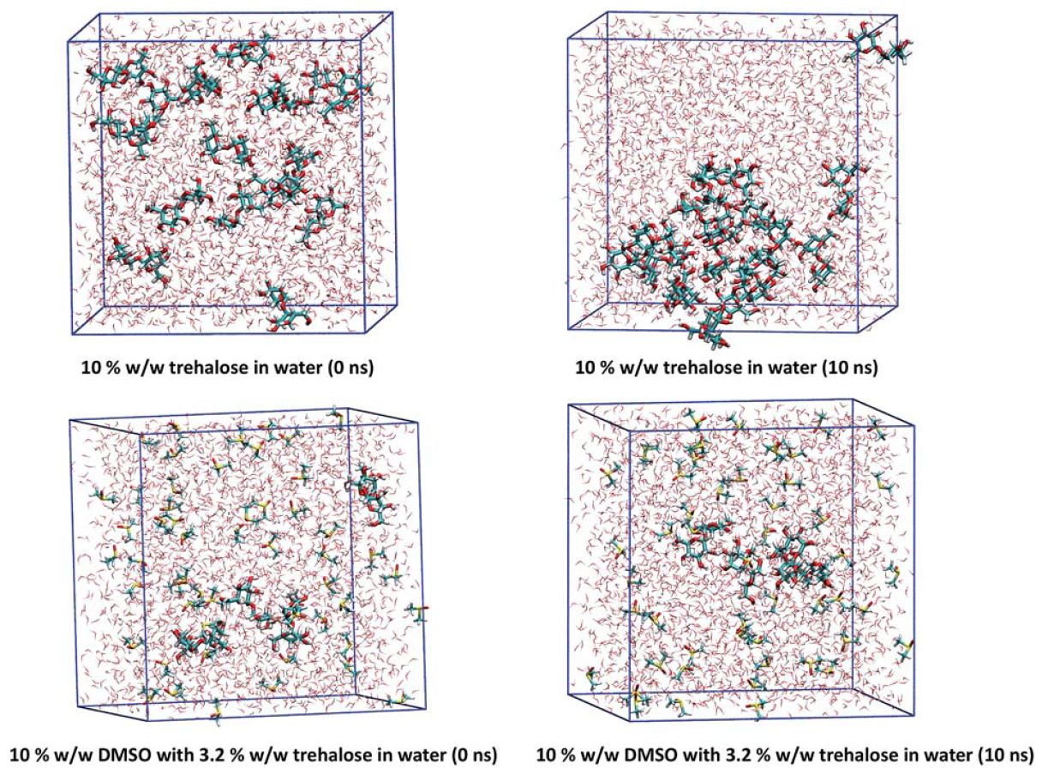
Simulace dynamiky molekul kryoprotektantů v roztoku
Software: GROMACS 4.5.5, force field: AMBER99SB-ILDN
Trehalosa má tendenci agregovat, DMSO se rozptýlí v celém objemu
AFP silně váže vodu ve své blízkosti, DMSO má však větší objemový vliv
Vzorek | H-bond lifetime [ps při 25 ºC]
Voda
Voda/Voda | 3.02
ApAFP752 ve vodě
ApAFP752/Voda | 16.90
Okolní Voda/Voda | 3.02
Trehalosa ve vodě
Trehalosa/Voda | 4.92
Okolní Voda/Voda | 3.12
DMSO ve vodě
DMSO/voda | 5.36
Okolní Voda/Voda | 3.71
Trehalose in water
10 ns
DMSO + trehalose
in water
10 ns
Notes:
-“higher hydrogen bond lifetimes may mean that it is harder for water molecules to rearrange into lattice“
-“Chování v roztoku je provázáno s charakterem krystalů utvořených při tuhnutí & s mechanickým poškozením buněk“
-Odkazat na literaturu! (Smiatek?...jenze tam o freezingu obecne není vůbec nic! Jen v souvislosti s AFP! Jednou je zminen „slowdown of water dynamics“)
-“MD popisuje jeden z parametru vzorku, který je pro mrznuti relevantni. Vysledky toho mrznuti pak ukazuje XRD.“

Slide 6
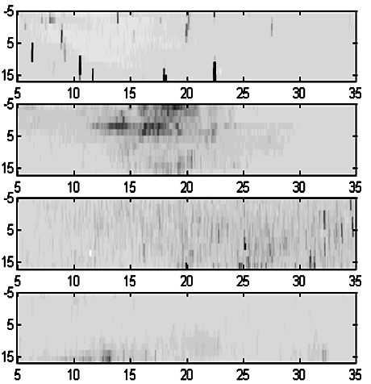
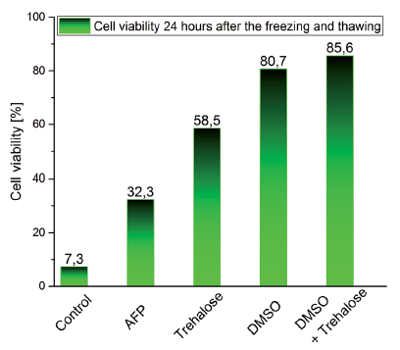
Krystalinita ledu ve zmrzlých kryoprotektivních roztocích
Metoda: RTG difrakce
Voda
  rel. prům. velikost krystalů := 1
  Velké, nečetné krystaly
Trehalosa (41 %)
  Rel. velikost ~ 1/10
  Shluky krystalů s podobnou orientací
DMSO (10 %)
  Rel. velikost ~ 1/20
AFP (1 %)
  Rel. velikost ~ 1/100
Úhel svislého naklonění
Úhel vodorovného
naklonění vzorku
Všechny kryoprotektanty různě narušují tvorbu krystalů (příznivé), ale korespondence s viabilitou není silná
viabilitu ovlivňují i další faktory (e.g. permeabilita)
Notes:
-“we looked at this because size of ice crystals should be a relevant factor in cell survival“
-“AFP seems to come out best but PERMEABILITY, chemistry…“
-“AFP comes out well out of this but its effect on cells is limited by the fact that it only acts in the extracellular space“
-“uzavřena část „popis krystalizace“, následuje část „vliv na buňky“
-proc 41% trehalosy, když srovnavame s 3.2 nebo 10% trehalosy v MD? → jde o kvalitativni srovnani, na vzorku 41% to bylo lip videt.
-“srovnani s viabilitou: male krystaly asi mají vliv, ale jsou jiné faktory (AFP nesedi, +u nej i u trehalosy jsou uplne jiné koncentrace viability vs XRD)

Slide 7
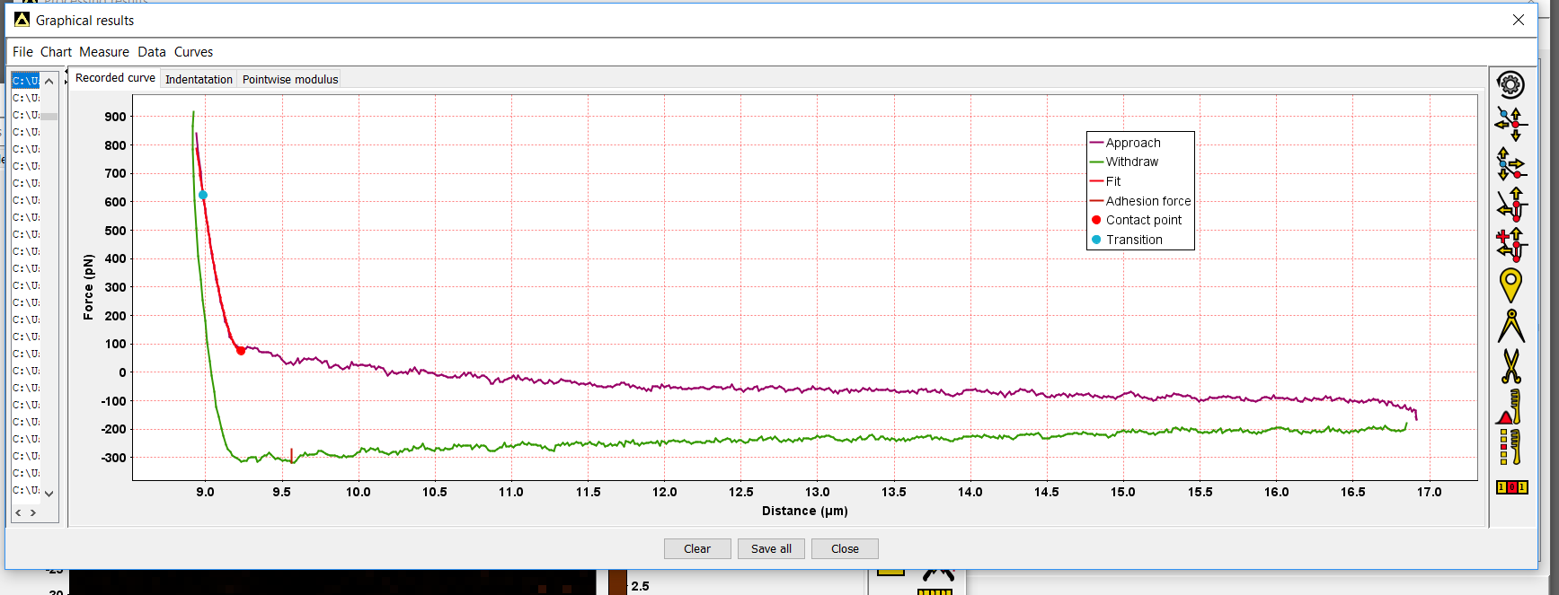
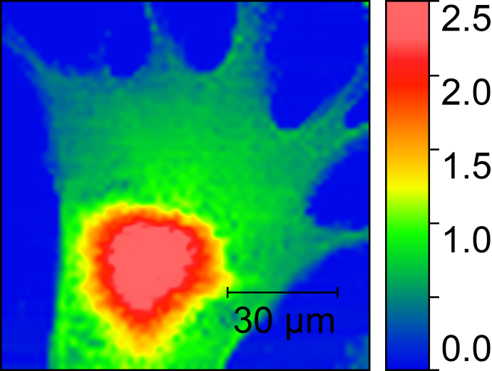
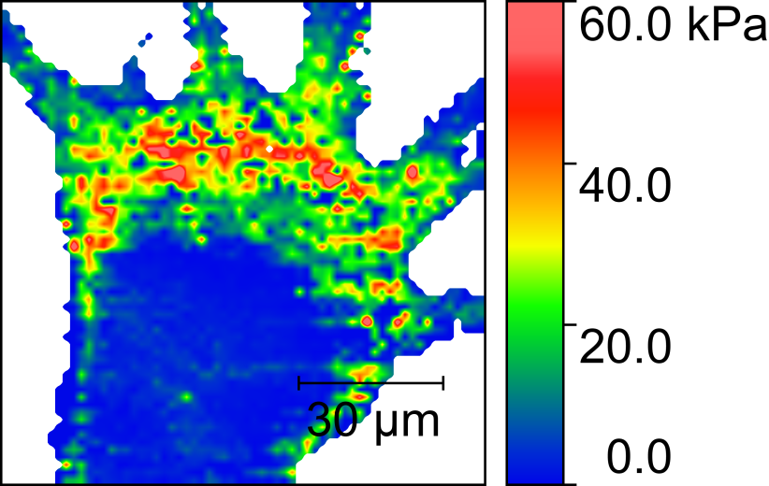
Mechanické vlastnosti kryoprezervovaných buněk
YM map
Měřeno pomocí mikroskopie atomárních sil (AFM)
AFM dokáže buňku indentovat bod po bodu
Fitování indentačních křivek
→ mapa Youngova modulu (E)
Síla (pN)
Indentace [um]
Výška [μm]
Y. modul
0.5

Slide 8
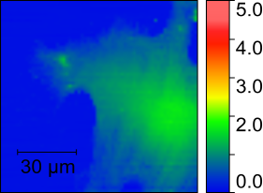
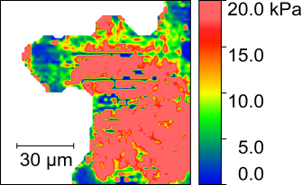
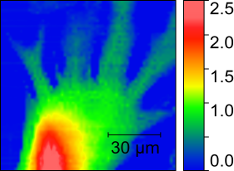
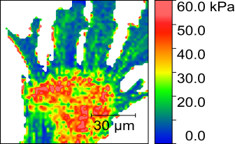
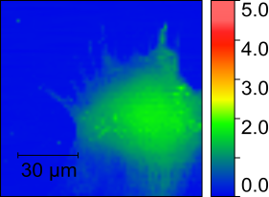
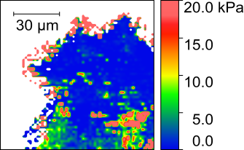
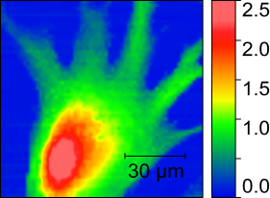
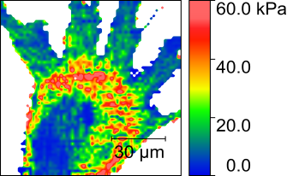
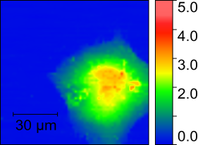
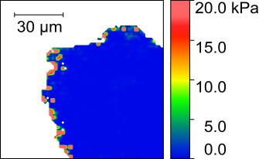
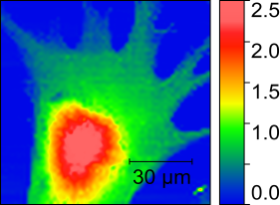
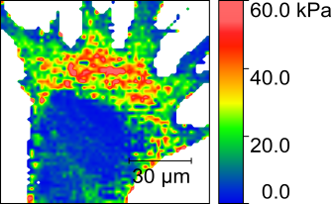
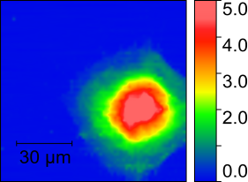
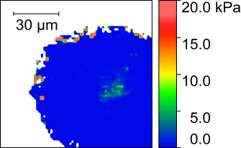

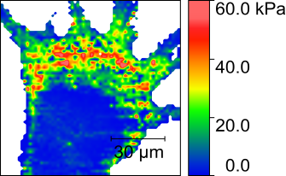
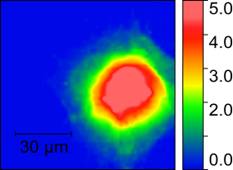
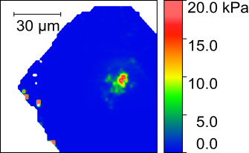
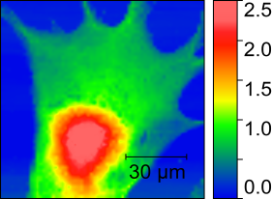
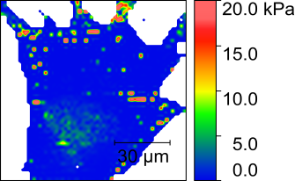
Vliv kryoprotektantů na tuhost buněk
Inkubace buněk v DMSO i v glycerolu způsobuje pokles Youngova modulu buňky
Výška [μm]
Y. modul
Výška [μm]
Y. modul
0
0
5
5
10
glycerol [%]
DMSO [%]
10
15
15
20
20

Slide 9
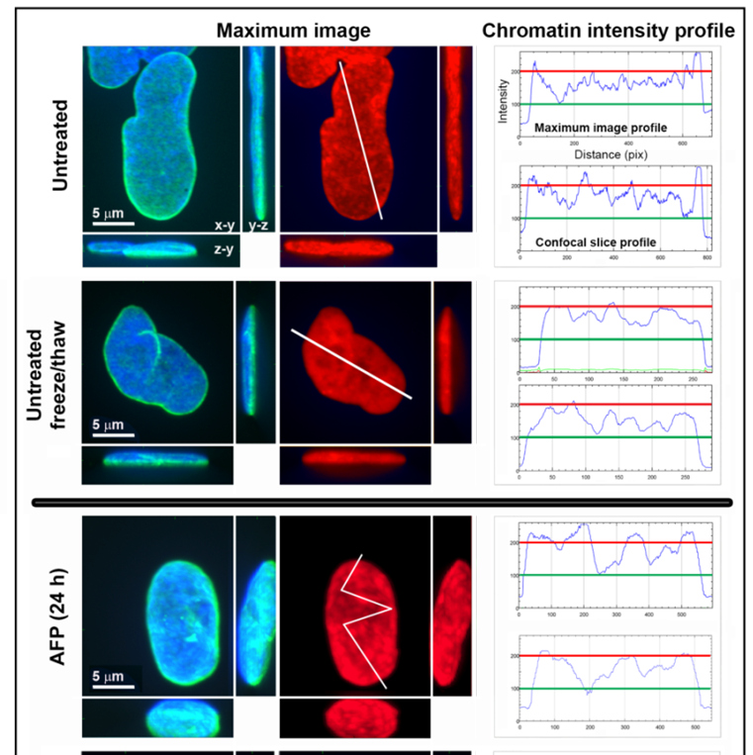
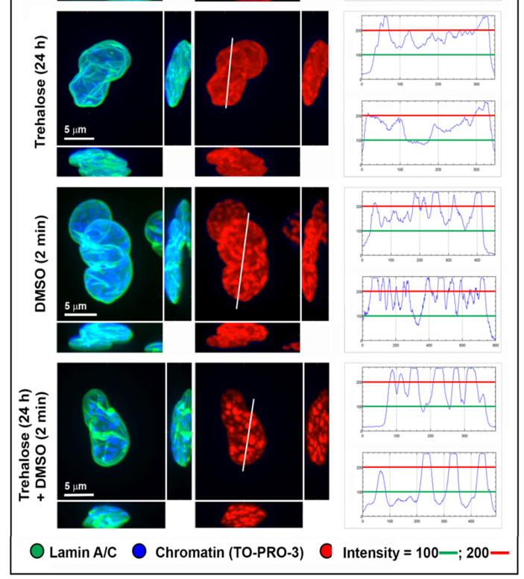
Chromatin a jaderná membrána kryoprez. buněk
Stav chromatinu (DNA + navázané proteiny) zviditelněn barvou TOPRO-3
Velké rozdíly v působení různých kryoprotektantů
DMSO navozuje silnou kondenzaci chromatinu
TO-PRO-3 (fake cols.)
Notes:
„it is a known effect of DMSO that it condenses chromatin, but…“ + prepnout slide a povidat o korelaci

Slide 10
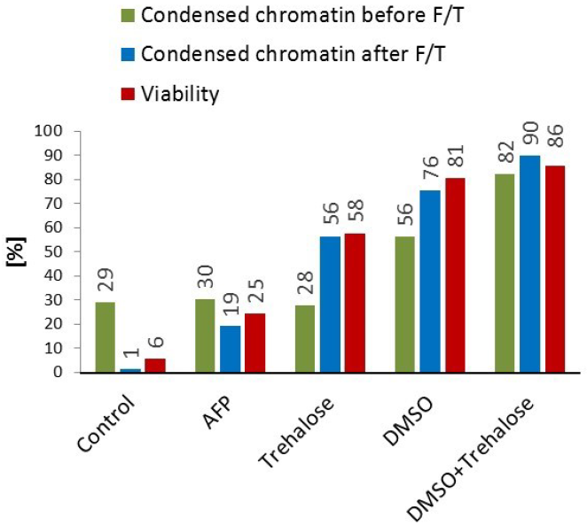
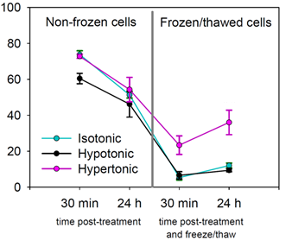
Vztah mezi stavem buněčného jádra a viabilitou rozmrazených buněk
% jader s kond. chromatinem (po rozmrazení) koreluje s viabilitou
Nejvyšší viabilita dosažena v přítomnosti DMSO, které navozuje kondenzaci již před mrazením
Mrazení v hypertonickém médiu též zvyšuje viabilitu a zároveň i kondenzaci chromatinu
Notes:
„there is an apparent correlation between the two and we suspect it is not a coincidence, it may be related to nucleus dehydration + the protein machinery associated with DNA is kept away from ice“.
-This is further supported by hypertonicity also increasing viability.
-“Importantly, for all the studied cryoprotectants, the levels of chromatin condensation and envelope shrinkage in frozen/thaw cells precisely correlated with each other and with cells viability. Hence, it is tempting to hypothesize that studied cryoprotectants counteract the erosive effects of freeze/thaw processes by stabilizing the chromatin and/or nuclear envelope structure. The situation is complex and requires separate explanation for the individual cryoprotectants.“
-chromatin se nejspis vyhodnocoval hned po rozmrazeni, kdezto viabilita po 24 hodinach. Nicmene holt kazda z tech věci je optimalne pozorovatelna po jiné době.
-“čim kondenzovanejsi, tim viabilnejsi. Mozny mechanismus je dehydratace.

Slide 11
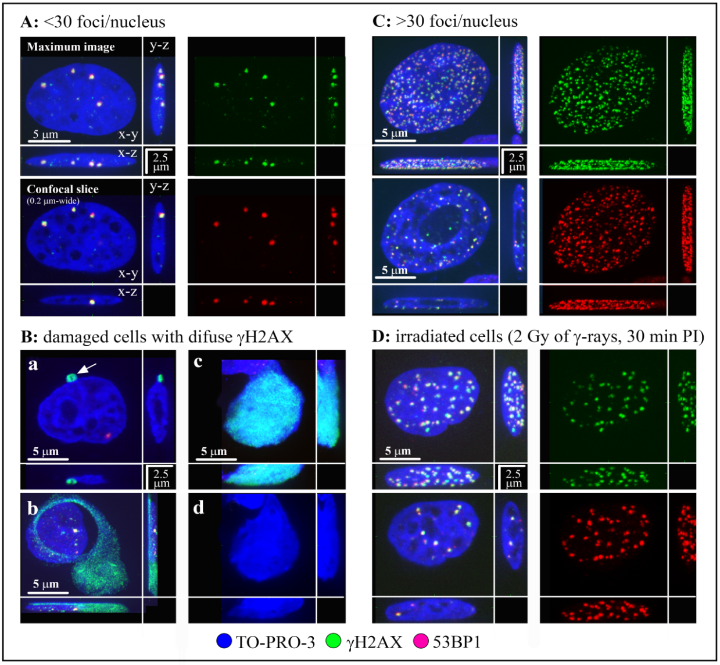
Poškození DNA v rozmrazených buňkách
Detekce bodových poškození DNA pomocí současného značení histonových modifikací (γH2AX) a repar. proteinů (53BP1) → „foky“ (ohniska)
Typy signálu pozorovaného u rozmrazených buněk:
  A) jednotky foků
  B) rozpadlá jádra, difuzní pan-nukleární signál
  C) desítky foků („multifokální buňky“ - menšina)
Proč má malá část buněk řádově víc foků než zbytek populace?
( ~ masivní poškození)
Notes:
„as a side note“

Slide 12
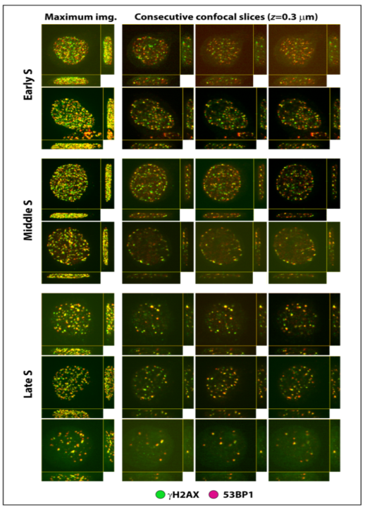
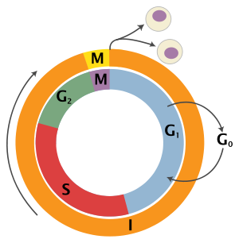
Distribuce foků u multifokálních buněk odpovídá distribuci replikačních vidlic u S-fázních buněk
Notes:
-vysvetlit co je S-faze a replikacni vidlicka

Slide 13
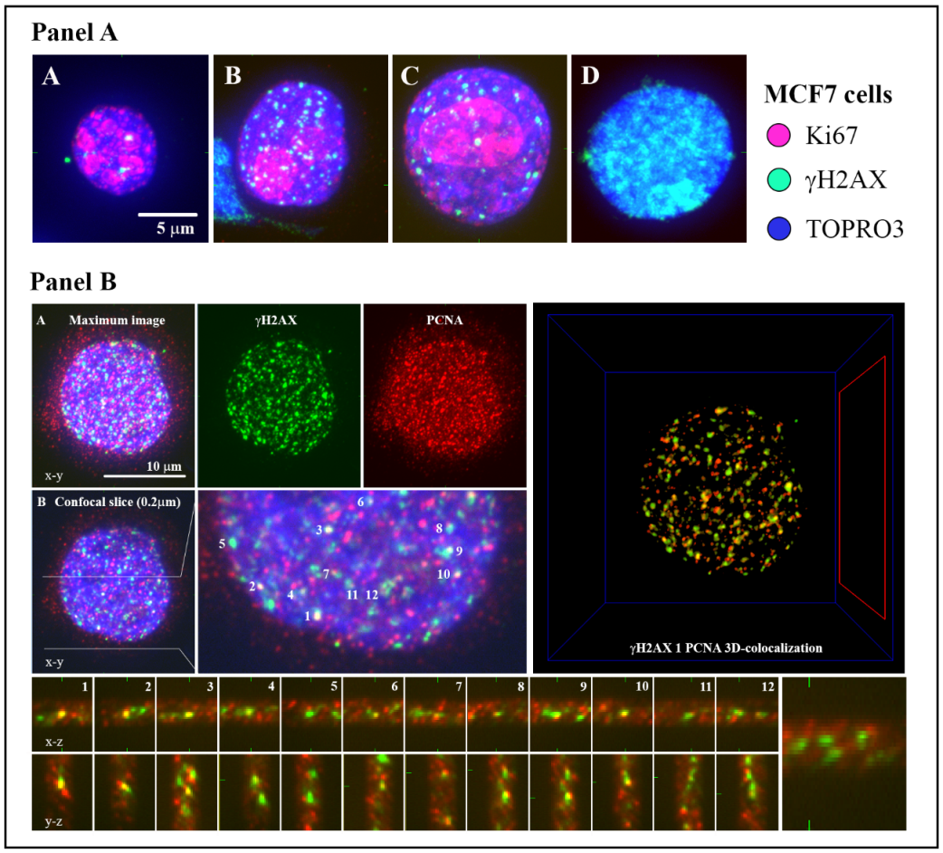
Potvrzení korespondence multifokálních a S-fázních buněk
Vzorce pozorované při barvení proteinu Ki67
(marker proliferace) odpovídají S-fázi
Značení γH2AX kolokalizuje se značením proteinu PCNA, který se nachází na replikačních vidlicích
=> multifokální buňky jsou buňky v S-fázi, jimž mrazení poškodilo replikační vidličky
Notes:
„as a side note“

Slide 14
Shrnutí
VLASTNOSTI KRYOPROTEKTIVNíCH ROZTOKŮ
Trehalosa v roztoku vytváří klastry, DMSO se rozptýlí v objemu
Antifreeze protein silně zpomaluje dynamiku vod v blízkém okolí, DMSO ji ale více zpomaluje v celém objemu
Všechny zkoumané kryoprotektanty různým způsobem změnšují vznikající krystaly, ale jde jen o dílčí aspekt kryoprotektce, korelace s viabilitou není silná
AFP nejvíc zmenšuje krystaly, ale viabilita je relativně nízká – AFP není permeativní
MECH. VLASTNOSTI ROZMRAZENÝCH BUNĚK
Inkubace v DMSO i glycerolu způsobuje pokles buněčné tuhosti
AFM dovede zaznamenat regeneraci rozmrazených buněk
Buňky mrazené v PEG-1500: ve srov. s DMSO je distribuce tuhosti homogennější,
adherence je slabší - příznaky horšího stavu buněk
STAV JÁDRA ROZMRAZENÝCH BUNĚK
Chromatinová kondenzace po rozmrazení silně koreluje s viabilitou
Kryoprezervace způsobuje kolaps replikačních vidliček v S-fázních buňkách, bez ohledu na použitý kryoprotektant
  Nový typ kryopoškození, nelze vyloučit dědičnou alteraci gen. informace
  Rychle se dělící buněčné typy jsou silněji poškozovány
POTENCIÁLNÍ OPTIMALIZACE KRYOPREZERVACE
Usilovat o zmenšení krystalů ve zmrzlém roztoku a o kondenzaci chromatinu buněk
Vyhýbat se mrazení S-fázních buněk
Notes:
-Alt + 8208 … nonbreaking hyphen
-water = 10 * 41 treh, 10% dmso = 0.5 of 0.1 afp, 0.1 afp = 41 treh, 1% afp = 0.1 * 41% treh,

Slide 15
Seznam publikací
Golan, M., Přibyl, J., Pešl, M., Jelínková, Š., Acimovic, I., Jaroš, J., Rotrekl, V., Falk, M., Šefc, L., Skládal, P., Kratochvílová, I. (2018). Cryopreserved cells regeneration monitored by atomic force microscopy and correlated with state of cytoskeleton and nuclear membrane. [1]. IEEE Transactions on Nanobioscience (Q2 - accepted), 1-8.
Golan, M., Jelínková, Š., Kratochvílová, I., Skládal, P., Pešl, M., Rotrekl, V., & Přibyl, J. (2018). AFM monitoring the influence of selected cryoprotectants on regeneration of cryopreserved cells mechanical properties. Frontiers in Physiology (Q1, accepted, in press).
Kratochvilova, I., Golan, M., Pomeisl, K., Richter, J., Sedlakova, S., Sebera, J., Micova, J., Falk, M., Falkova, I., Reha, D., Elliott, K. W., Varga, K., Follett, S. E., Simek, D. (2017). Theoretical and experimental study of the antifreeze protein AFP752, trehalose and dimethyl sulfoxide cryoprotection mechanism: correlation with cryopreserved cell viability. RSC Advances, 7(1), 352-360 (Q2, published)
Falk, M., Falková, I., Pagáčová, E., Kopečná, O., Bačíková, A., Šimek, D., Golan, M., Kozubek, S., Pekarová, M., Follett, S. E., Klejdus, B., Elliott, K. W., Varga, K., Teplá, O., Kratochvílová, I. (2018). Critical defects in cryopreserved cell nuclei: DNA structure changes. Scientific Reports (Q1, submitted).
Kratochvílová, I., Golan, M., Vala, M., Špérová, M., Weiter, M., Páv, O., Šebera, Jakub, Rosenberg, Ivan, Sychrovský, Vladimír, Tanaka, Yoshiyuki, Bickelhaupt, F. M. (2014). Theoretical and Experimental Study of Charge Transfer through DNA: Impact of Mercury Mediated T-Hg-T Base Pair. The Journal of Physical Chemistry B, 118(20), 5374-5381. doi: 10.1021/jp501986a (Q2, published)
Kratochvílová, I., Šebera, J., Ashcheulov, P., Golan, M., Ledvina, M., Míčová, J., Mravec, Filip, Kovalenko, Alexander, Zverev, Dmitry, Yavkin, Boris, Orlinskii, Sergei, Záliš, Stanislav, Fišerová, Anna, Richter, Jan, Šefc, Luděk, Turánek, J. (2014). Magnetical and Optical Properties of Nanodiamonds Can Be Tuned by Particles Surface Chemistry: Theoretical and Experimental Study. The Journal of Physical Chemistry C, 118(43), 25245-25252. doi: 10.1021/jp507581c (Q1, published)

